Slide 1
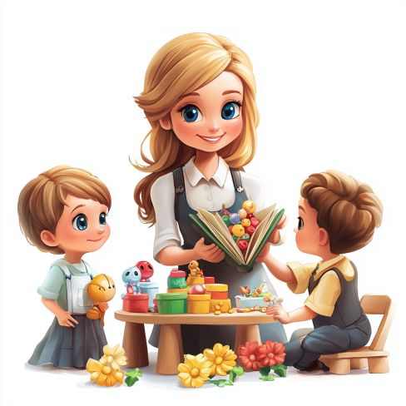
Күнделікті балаға
айтылатын жылы
сөздер
Тәрбиеші: Орысбаева А.Қ.
Ақпан 2025 жыл

Slide 2

«Мен сені жақсы көремін»
Кез келген бала үшін өзін біреудің, әсіресе ата-анасының жақсы көретінін сезіну маңызды. Мұнымен қатар, ата-ана тарапынан берілетін махаббаттың бала болашағы үшін орны ерекше. Себебі, махаббаттың не екенін сезініп, біліп өскен бала ғана өзгелерді осы сезімге бөлейді. Яғни болашақ жары мен балаларын бақытты ете алады. Назарын белгілі бір салаға бұрып, мықты маман болып шығады. Мықты маман болу арқылы адамзаттың игілігіне жарайтын істерді қолға алады.

Slide 3

«Барың үшін бақыттымын»
Бала үшін бұл сөзді естігеннен артық бақыт жоқ шығар. Себебі, ата-анасы ұрысып қалса, ажырасып кетіп жатса, бала бірінші кезекте бұл жағдайға өзін кінәлайды. Тіпті, өзінің мүлдем қатысы жоқ болса да. Ал кінәні сезінген адам үшін жазаның да барын ұмытпауымыз керек. Бала өзін әртүрлі жолмен жазалауы мүмкін. Әрине, мұның барлығы бейсаналы деңгейде жүзеге асады. Осындай жағдайлардың алдын алғыңыз келсе, жоғарыдағы сөздерді балаңызға жиі айтып отырыңыз.

Slide 4

«Мен өзіңмен мақтанамын»
Қоғамда көп ата-ана баламды өзгелермен салыстыратын болсам, бәйгеден оза шауып келеді деп қате ойлайды. Керісінше перзентіңізді өзге балалармен мүлдем салыстырмауға кеңес беретін едім. Осы қате түсінік салдарынан кейін бала бүкіл өмірін өзгелерден асып түсуге арнап өтеді. Ол үшін "әр сәттен ләззат алу" және "шынайы сапа үшін жұмыс істеу" сынды түсініктер жат болып қалады. Балаңыз балабақшада сахнаға шығып өнер көрсеткен болса да, бәтеңкесінің бауын байлап, әліппеден жаңа әріп үйреніп келген болса да, мақтай түсіңіз. Себебі, бұлардың барлығы ересек адам үшін болмашы дүниелер болғанымен, кішкене балапандар үшін үлкен жетістік. Мұнымен қатар, бала белгілі бір жетістікке жеткен кезде ғана назар аударудың салдары жаман болмақ. Осылай жасайтын болсаңыз, бала кез келген нәрсені сізге ұнау үшін жасайды. Ал біреуге ұнауды бірінші орынға қойып өсетін баланың өзіндік мені қалыптаса қоймайды.

Slide 5

Кез келген сәтте өзіңмен біргемін
Балалардың қиындықтары ересек адамдар үшін болмашы дүние болып көрінгенімен, бұл келеңсіздіктердің оларға қатты әсер ететінін ұмытпайық. Міне, осындай сәтте балаңыздың жанынан табылып, құшағыңызға басып, "Кез келген сәтте өзіңмен бірге боламын" деп айту маңызды. Сонда ғана бала ересек өмірде жаңа мүмкіндіктерді пайдалануға қорықпайтын болады. Әрине, кейбір келеңсіз жағдайларда балалардың өздері кінәлі болып шығады. Мұндайда балаңызды кінәлауға асықпаңыз. Керісінше оның жақтасы болып, осы кінәсін өзінің түсінуіне мүмкіндік беріңіз.

Slide 6
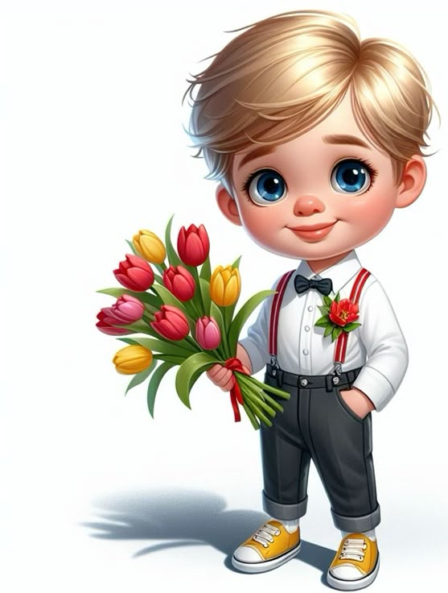
«Рахмет!»
Балаңыз ойыншықтарын жинап, үй тазалауға немесе т.б. нәрселер жасауға көмектескен болса, бұл үшін міндетті түрде алғыс айтыңыз. Бастапқыда оның бұл жұмысты қаншалықты сапалы орындағаны маңызды емес. Кемшіліктерін кейін айтып үлгересіз. Бар болғаны осы сөзді есту арқылы бала сізге көмектескісі келіп тұратын болады. Мұнымен қатар, бала қарапайым сыпайылық ережелеріне үйренеді.

Slide 7
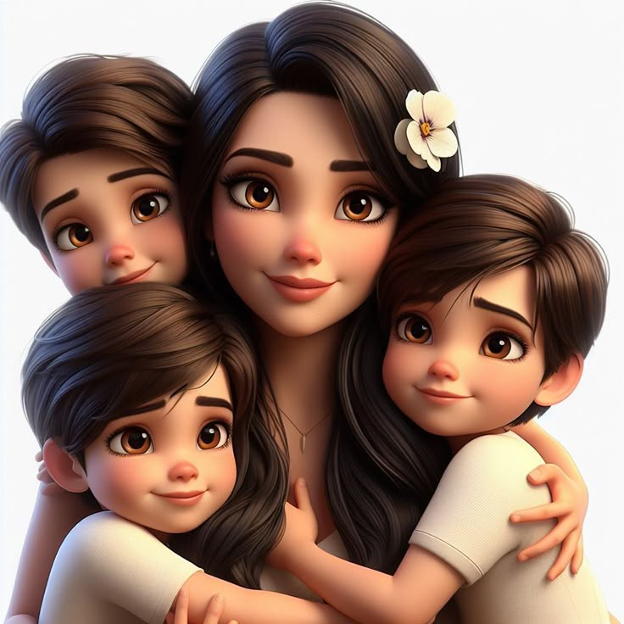
Келші құшақтайын…
Баланы құшақтаудың маңызы әлдеқайда көп. Оның қаншалықты пайдалы екенін кемінде екі себеппен түсіндіруге болады. Біріншіден, бала өзін біреу құшақтаған кезде әрдайым қорғайтын адамның бар екенін сезінеді. Таудай болған қиындығы әп-сәтте кішірейіп шыға келеді. Екіншіден, адамның психикалық денсаулығы тактильді қажеттіліктерін қанағаттандырумен байланысты. Адам өмір бойы осы қажеттілікті өтеуге ұмтылады. Тіпті, оны мысығымен немесе итімен құшақтасу арқылы өтеуі мүмкін. Дәлірек айтсақ, құшақтасқан кезде иммунитет жақсарып, қан құрамында гемоглобин деңгейі көтеріледі. Гипоталамус қанға окситоцин гормонын бөліп шығарады. Осы процесс әсерінен баланың сыртқы ортаға деген көзқарасы да жақсара түседі.

Slide 8

Күнің қалай өтті?
Балабақшада тәрбиеші бір баланы көбірек мақтап қалса, бұл екіншісіне ауыр тиюі мүмкін. Бала өзін кем сезініп, өмірге деген құлшынысы төмендейді. Екінші бір құрдасынан қалай да озамын деп өмірін бәсекеге арнайды. Осындайда жанына түскен жараны бірден емдеп отыру қажет. Әрине, балабақшадағы тәрбиешіні де кінәлауға болмайды. Бір уақытта 15-20 балаға бірдей көзқарас таныту қиын. Қазақ — әрдайым сөздің құдіретіне ерекше мән берген халық. Яғни жан жарасын сөзбен, махаббатпен емдейміз.

